Slide 1
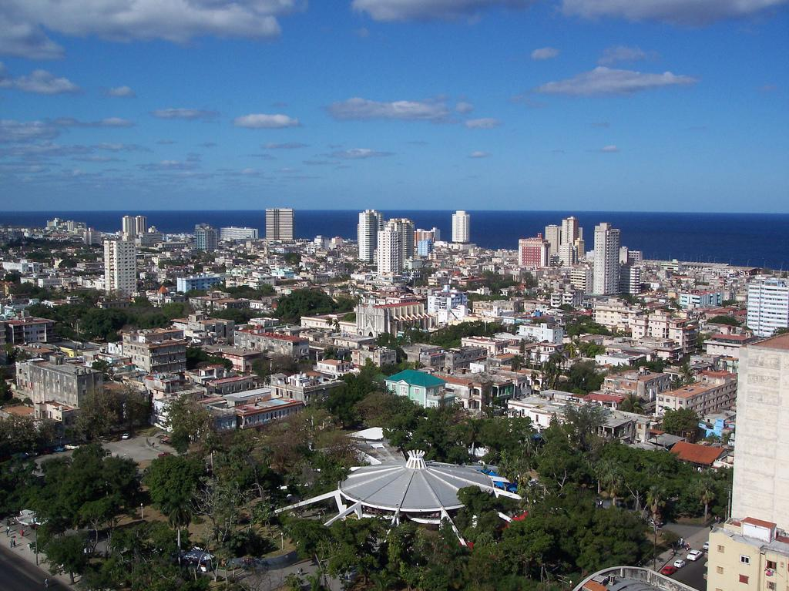
Hoy vamos a dar un paseo por La Habana
¿A dónde vamos?

Slide 2
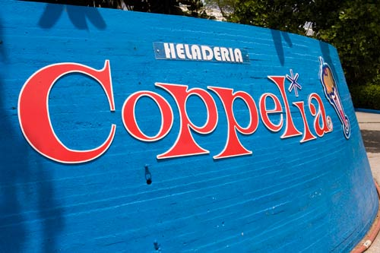
Vamos a comer helado en…

Slide 3
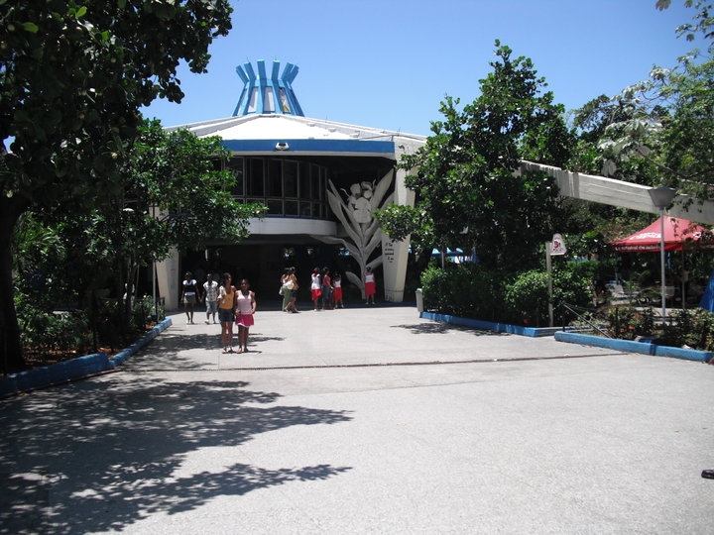
¿Entramos?

Slide 4
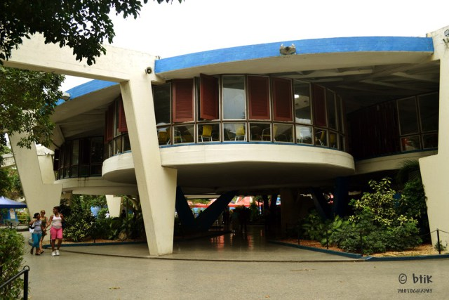
Esta es la cancha principal

Slide 5
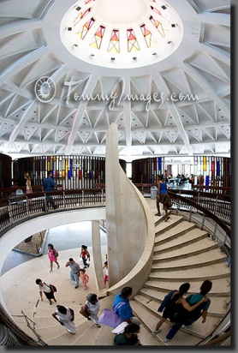
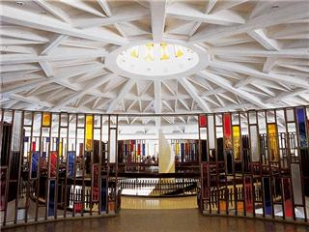
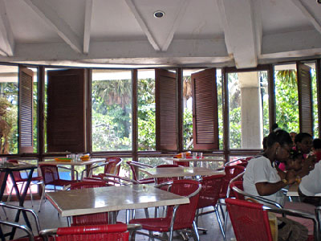

Slide 6
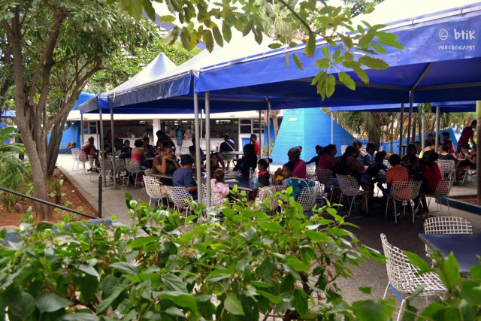
Hay también terrazas.

Slide 7
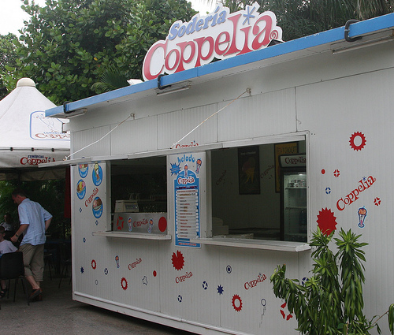
¿Compramos?

Slide 8
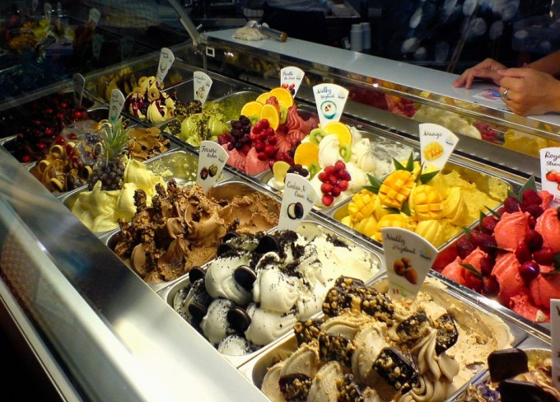
¡Miren, cuántos sabores!,

Slide 9
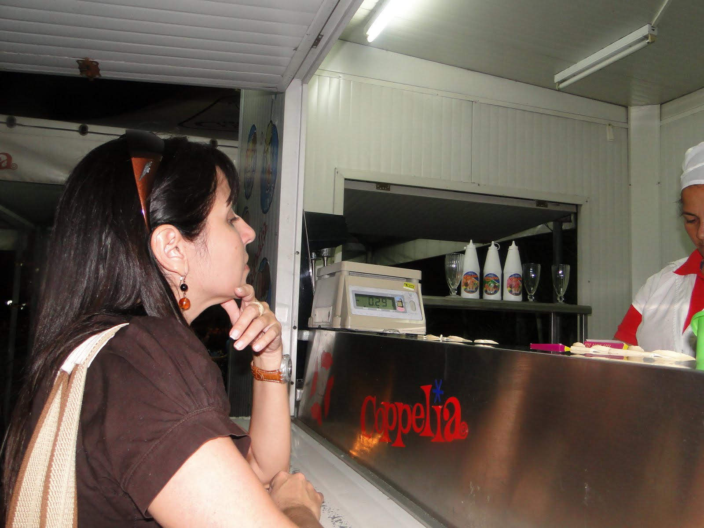
¡Hola!, quiero un helado de fresa, por favor
¡Hola!
Aquí tiene.
3 euros.
¿Cuánto es?

